Slide 1
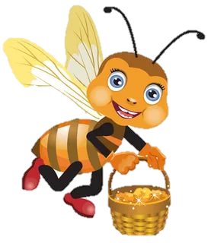
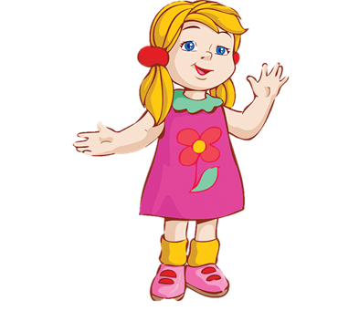
Интерактив уйын
«Бал ҡорто Наҙлыҡай»
Интерактивная игра «Пчелка Назлыкай »

Slide 2
Тема: Ҙ өнөн камиллаштырыу
Маҡсат: Ҙ өнөн ижектәрҙә,һүҙҙәрҙә дөрөҫ әйтергә өйрәтеү, фонематик һәләтен үҫтереүҙе дауам итеү, һүҙҙәрҙе ижектәргә бүлеү, иғтибарҙы,хәтерҙе үҫтереү,һүҙ байлығын арттырыу,телгә ҡыҙыҡһыныу уятыу.

Slide 3
[ҙ] өнөнөң артикулицияһы: өндө әйткәндә яҫы телдең осо аҫҡы һәм өҫкө тештәр араһында урынлашҡан, телдең уртаһынан ҡыҫылып һалҡын һауа сыға

Slide 4

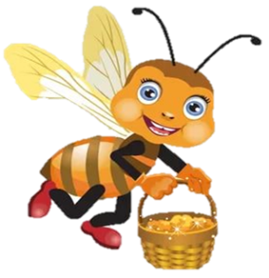
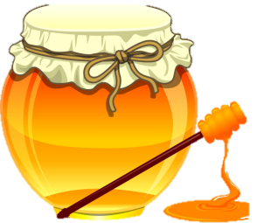
Йомаҡтың яуабын әйтеүсе һүрәтте тап
Сәсмәйем, урмайым, ә йыйып алам,
сәй эскәндә шуны һалам
Гөлбаҡса, гөлбаҡсала бер мунса
Шул мунсаға һыу ташый
Нескә билле Гөлниса

Slide 5
Йомаҡтың яуабын әйтеүсе һүрәтте тап
Сәсмәйем, урмайым, ә йыйып алам,
сәй эскәндә шуны һалам
Гөлбаҡса, гөлбаҡсала бер мунса
Шул мунсаға һыу ташый
Нескә билле Гөлниса

Slide 6
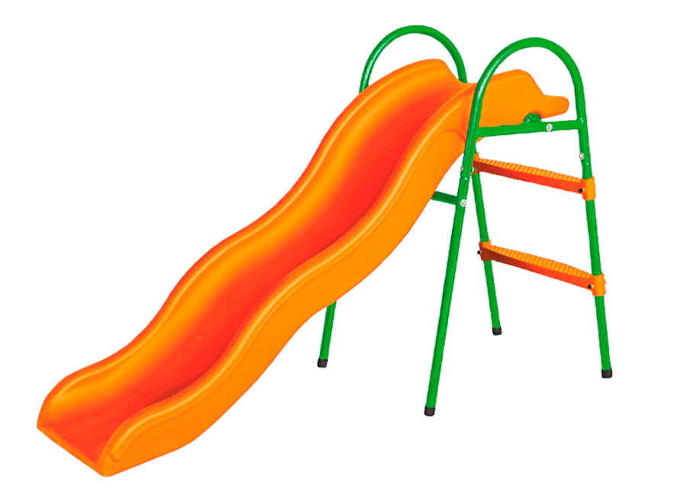
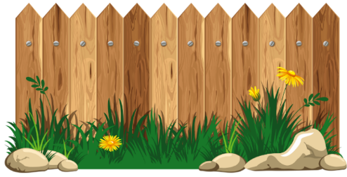
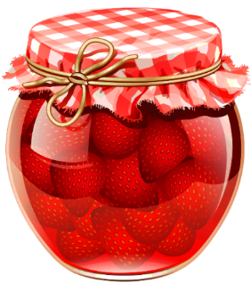
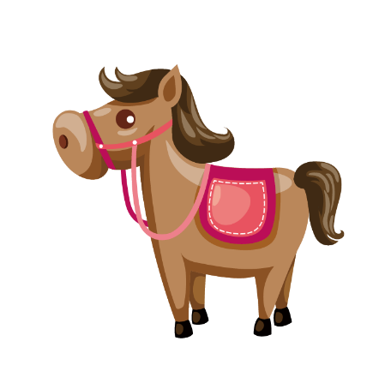
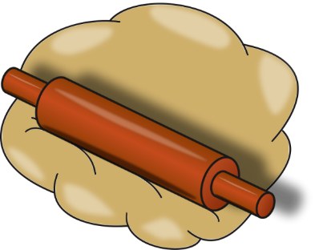
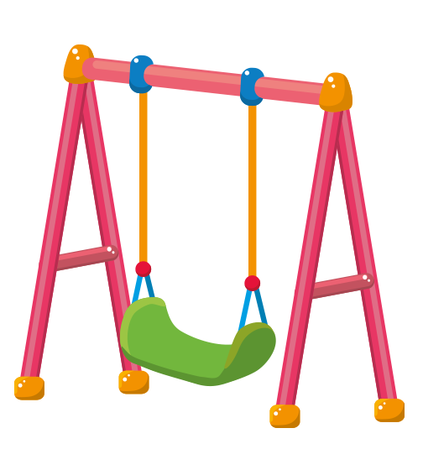
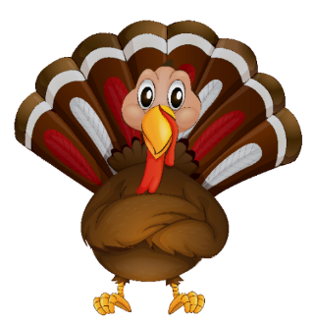
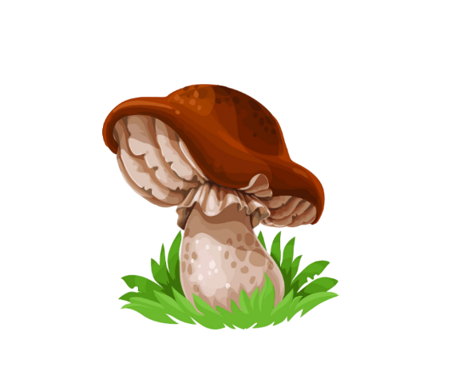
Артикуляцион күнегеүҙәр

Slide 7



Тын юлына күнегеү
«Шарҙарҙы өр»

Slide 8





Бал ҡортона умартаға барып етергә ярҙам ит
ҘҘҘ
ҘҘҘ
ҘҘҘ
ҘҘҘ

Slide 9


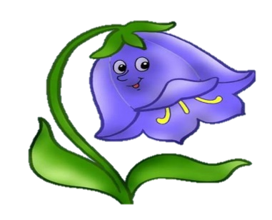




Бал ҡортона һут йыйырға ярҙам ит
ҘЕ-ҘЕ-ҘЕ
ҘЫ-ҘЫ-ҘЫ
ҘҮ-ҘҮ-ҘҮ
ҘУ-ҘУ-ҘУ
ҘА-ҘА-ҘА
ҘО-ҘО-ҘО

Slide 10

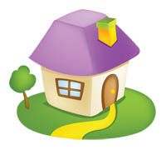
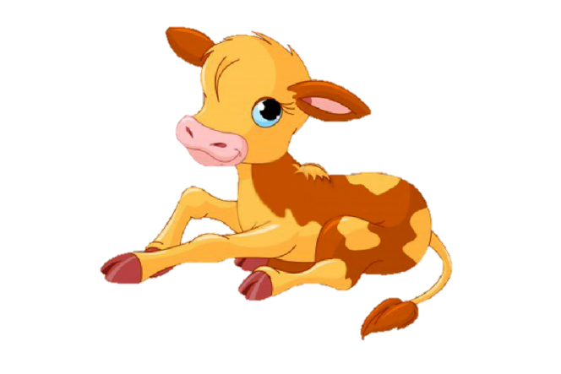
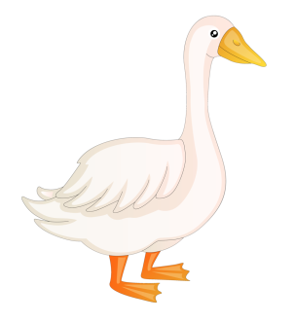
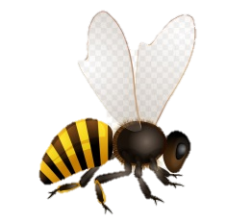
Бал ҡортона һуҙҙәрҙе ижектәргә бүлергә ярҙам ит

Slide 11

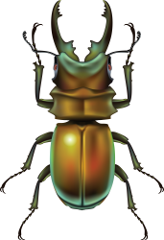

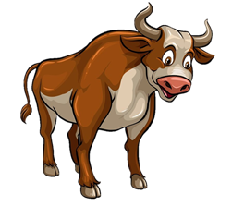
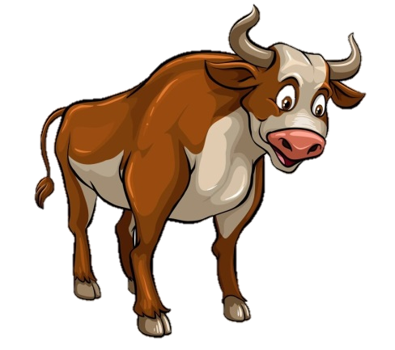
Бал ҡортона һанарға ярҙам ит

Slide 12



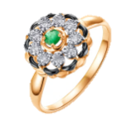

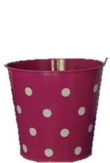

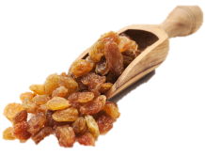

Бал ҡортона кәрәҙ яһарға ярҙам ит

Slide 13

Телтөҙәткесте ҡабатла
Еҙ-еҙ-еҙ-беҙ ял итәбеҙ
Ыҙ-ыҙ-ыҙ- ҡыҙыл сәскә табабыҙ
Ыҙ-ыҙ-ыҙ- татлы һутын йыябыҙ
Ыҙ-ыҙ-ыҙ-өйөбөҙгә ҡайтабыҙ

